Slide 1

Škola | SOU a ZŠ Planá
Číslo projektu | CZ.1.07/ 1.5.00/34.0673
Název školy | SOU a ZŠ Planá, Kostelní 129, Planá
Předmět | Potraviny a výživa
Tematický okruh | Úvod do předmětu
Název materiálu | Minerální látky
Číslo materiálu | VY_(32)_INOVACE_1.B_PV_15(20)
Autor | Ing. Petra Pechová
Všechna neocitovaná díla jsou dílem autora.

Slide 2
Anotace
Cílem prezentace je seznámit žáky s minerálními látkami obsaženými v potravinách.
Materiál je určen pro žáky prvního ročníku oboru kuchařské práce.
Prezentace je určena jako podpůrný materiál pro výklad nové látky a interaktivní práci ve výuce.

Slide 3
Minerální látky
Ing. Petra Pechová, 2012

Slide 4
Minerální látky
jsou součástí tkání, kostí, zubů, krve a dalších tkání
zajišťují vyváženost vnitřního prostředí
musí být dodávány do těla pravidelně a v přiměřeném množství

Slide 5
Vápník
pro stavbu kostí a zubů
zdrojem jsou sýry, mléko, ořechy, mrkev, zelí, seznam
nedostatek zpomaluje růst, způsobuje křivici, zhoršenou srážlivost krve

Slide 6
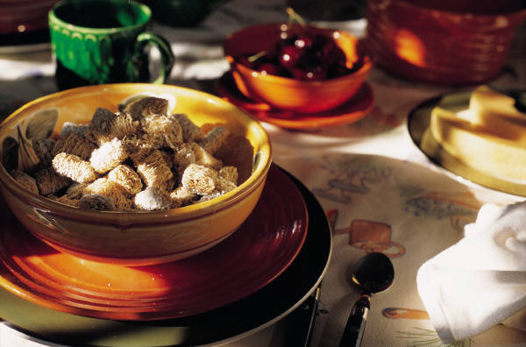
Hořčík
zdrojem jsou kakao, ořechy, sója, zelenina, luštěniny, obiloviny
nedostatek způsobuje křeče, psychické problémy, únavu, bolesti svalů, nespavost, padání vlasů

Slide 7
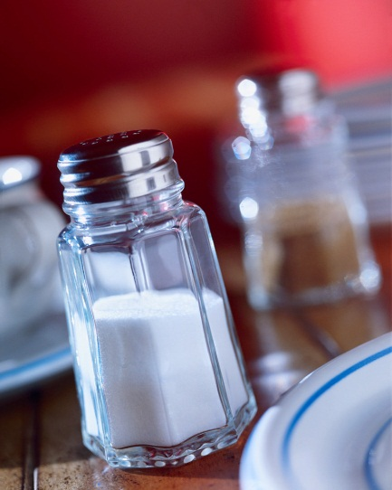
Sodík
zdrojem jsou sýry, uzené maso, vejce, játra a kuhyňská sůl
nedostatek způsobuje selhání oběhového systému (mnoho soli škodí)

Slide 8
Draslík
nachází se hlavně ve svalech
hlavním zdrojem jsou ovoce, zelenina, mléko, luštěniny, ořechy
nedostatek či nadbytek způsobuje poruchy činnosti srdečního svalu

Slide 9
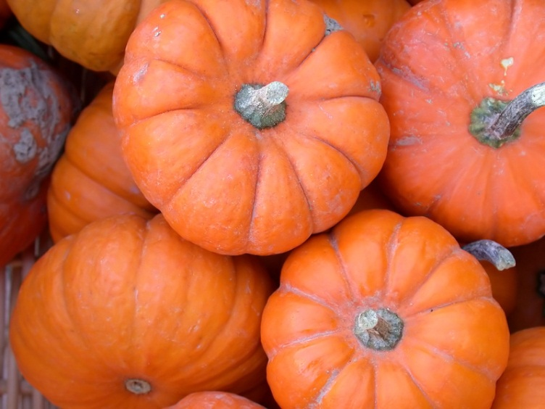
Zinek
je v játrech, droždí, houbách, luštěninách, česneku dýňových semenech
nedostatek zpomaluje růst, vývoj, snižuje chuť. a čichové vnímavosti
je důležitý pro obranyschopnost těla, chrání před infekcí

Slide 10
Železo
potřebné při tvorbě hemoglobinu (červené krevní barvivo)
nejvíce železa je v krvi, mase, vnitřnostech, luštěninách, špenátu

Slide 11
Úkol
Vyhledejte na internetových stránkách potraviny, které obsahují velké množství minerálních látek.

Slide 12
Použité zdroje
ŠEBELOVÁ, Marie. potraviny a výživa. Praha: parta, 2002, ISBN 80-7320-010-4.
www.office.microsoft.com

